Slide 1
Aplicaciones de las Leyes de Newton

Slide 2
EMPLEO DE LA PRIMERA LEY DE NEWTON:
PARTÍCULAS EN EQUILIBRIO
Un cuerpo está en equilibrio si se encuentra en reposo o se mueve con velocidad constante en un sistema de referencia inercial.
Una lámpara que cuelga, una mesa de cocina y un avión que vuela en línea recta con altitud y rapidez constantes son ejemplos de situaciones de equilibrio.
En esta sección sólo consideraremos el equilibrio de un cuerpo que puede modelarse como partícula.
El principio físico fundamental es la primera ley de Newton:

Slide 3
USO DE LA SEGUNDA LEY DE NEWTON:
DINÁMICA DE PARTÍCULAS
Ahora podemos analizar problemas de dinámica, donde aplicaremos la segunda ley de Newton a cuerpos sobre los cuales la fuerza neta no es cero.
Tales cuerpos no están en equilibrio, es decir, tienen aceleración:

Slide 15
Peso e ingravidez aparentes
Cuando un pasajero de masa m viaja en un elevador con aceleración ay, una báscula da como peso aparente del pasajero:
n = (m₁g + ay)
Cuando el elevador acelera hacia arriba, ay es positiva y n es mayor que el peso del pasajero w = mg.
Si el elevador acelera hacia abajo, ay es negativa y n es menor que el peso del pasajero.
Si el pasajero no sabe que el elevador está acelerando, sentirá que su peso cambia y, de hecho, la báscula así lo indica.
El caso extremo sucede cuando el elevador tiene una aceleración hacia abajo a_{y} = -g, es decir, cuando está en caída libre.
En este caso, n = 0 y el pasajero siente que no tiene peso.

Slide 16
Asimismo, un astronauta en órbita alrededor de la Tierra en su nave
espacial experimenta ingravidez aparente.
En ambos casos, la persona no está verdaderamente en ingravidez, porque sobre ella actúa una fuerza gravitacional; pero las sensaciones de las personas en caída libre son las mismas que experimentan
quienes se encuentran en el espacio exterior sin experimentar gravedad. En ambos casos, la persona y su vehículo (elevador o nave) están cayendo juntos con la misma aceleración g, así que nada empuja a la persona contra el piso o las paredes del vehículo.

Slide 31
FUERZAS DE FRICCIÓN
Hemos visto varios problemas en que un cuerpo descansa o se desliza sobre una superficie que ejerce fuerzas sobre el cuerpo.
Siempre que dos cuerpos interactúan por contacto directo de sus superficies (se tocan), describimos la interacción en términos de fuerzas de contacto.
La fuerza normal es un ejemplo de una fuerza de contacto; en esta sección, veremos con detalle otra fuerza de contacto: la fuerza de fricción.
La fricción es importante en muchos aspectos de la vida cotidiana. El aceite del motor de un automóvil reduce la fricción entre piezas móviles; no obstante, sin fricción entre los neumáticos y el asfalto, el automóvil no podría avanzar ni dar vuelta.

Slide 32
El arrastre del aire, esto es, la fuerza de fricción ejercida por el aire sobre un cuerpo que se mueve a través de él reduce el rendimiento del combustible en los automóviles, pero hace que funcionen los paracaídas. Sin fricción, los clavos se desclavarían y la mayoría de las formas de locomoción animal serían imposibles.

Slide 33
Fricción cinética y estática
Si se intenta deslizar una caja pesada con libros por el piso, la caja no se moverá si no se aplica cierta fuerza mínima. Luego, la caja comienza a moverse y casi siempre podemos mantenerla en movimiento con menos fuerza de la que necesitamos inicialmente.
Si se sacan algunos libros, se necesitará menos fuerza que antes para poner o mantener en movimiento la caja. ¿Qué enunciados generales se pueden hacer acerca de este comportamiento?

Slide 34
Primero, cuando un cuerpo descansa o se desliza sobre una superficie, podemos considerar que esta última ejerce una sola fuerza de contacto sobre el cuerpo, con componentes de fuerza perpendiculares y paralelas a la superficie (figura).

Slide 35
La componente vectorial perpendicular es la fuerza normal, denotada con n.
La componente vectorial paralela a la superficie (y perpendicular a n) es la fuerza de fricción, denotada con f.
Si la superficie no tiene fricción, entonces f será cero, pero habrá todavía una fuerza normal. (Las superficies sin fricción son una idealización
inalcanzable, como la cuerda sin masa; aunque podemos aproximarlas si los efectos de la fricción son insignificantes). La dirección de la fuerza de fricción siempre es opuesta al movimiento relativo de las dos superficies.
El tipo de fricción que actúa cuando un cuerpo se desliza sobre una superficie es la fuerza de fricción cinética f_{k}.
El adjetivo “cinética” y el subíndice “k” (por la palabra en inglés kinetics) nos recuerdan que las dos superficies se mueven una con respecto a la otra.

Slide 36
La magnitud de la fuerza de fricción cinética suele aumentar al incrementarse la fuerza normal.
Es así porque se requiere más fuerza para deslizar por el piso una caja llena de libros que cuando la misma caja está vacía.
Este principio también se usa en los sistemas de frenos de automóviles: si las zapatas se aprietan con más fuerza contra los discos giratorios, mayor será el efecto de frenado.
En muchos casos, la magnitud de la fuerza de fricción cinética f_{k} que se determina en forma experimental es aproximadamente proporcional a la magnitud n de la fuerza normal.
donde μ_{k} es una constante llamada coeficiente de fricción cinética. Cuanto más resbalosa sea una superficie, menor será este coeficiente.
Al ser un cociente de dos magnitudes de fuerza, μ_{k} es un número puro sin unidades.

Slide 37
La ecuación sólo es una representación aproximada de un fenómeno complejo.
A nivel microscópico, las fuerzas de fricción y la normal se deben a las fuerzas intermoleculares (fundamentalmente eléctricas) entre dos superficies ásperas en los puntos donde entran en contacto (figura).

Slide 38
Al deslizarse una caja sobre el piso, se forman y rompen enlaces entre ambas superficies, y varía el número total de enlaces; por consiguiente, la fuerza de fricción cinética no es perfectamente constante. Si pulimos
las superficies, realmente aumentaríamos la fricción, pues más moléculas podrían interactuar y enlazarse; juntar dos superficies lisas del mismo metal produciría una “soldadura fría”. Los aceites lubricantes funcionan porque una película de aceite entre dos superficies (como entre los pistones y las paredes de los cilindros de un motor) evita que entren en contacto realmente.
La tabla presenta algunos valores representativos de μ_{k}.

Slide 40
Aunque se dan dos cifras significativas, son valores aproximados, pues las fuerzas de fricción también dependen de la rapidez del cuerpo relativa a la superficie.
Por ahora, ignoraremos este efecto y supondremos que μ_{k} y f_{k} son independientes de la rapidez, para concentrarnos en los casos más sencillos.
La tabla también muestra coeficientes de fricción estática.
Las fuerzas de fricción también pueden actuar cuando no hay movimiento relativo.
Si tratamos de deslizar por el piso la caja con libros, tal vez no se mueva porque el piso ejerce una fuerza de fricción igual y opuesta sobre la caja. Esta se llama fuerza de fricción estática f_{S}.

Slide 41
En la figura a, la caja está en reposo, en equilibrio, bajo la acción de su peso w y la fuerza normal hacia arriba n.
La fuerza normal es igual en magnitud al peso (n = w) y es ejercida por el piso sobre la caja.

Slide 42
Ahora atamos una cuerda a la caja (figura b) y gradualmente aumentamos la tensión T en la cuerda.
Al principio, la caja no se mueve porque, al aumentar T, la fuerza de fricción estática fs también aumenta, pero su magnitud se mantiene igual a T. En algún momento, T se vuelve mayor que la fuerza de fricción estática fs máxima que la superficie puede ejercer; después, la caja “se suelta” y comienza a deslizarse.

Slide 44
La figura c muestra las fuerzas cuando T tiene este valor crítico.
Para un par de superficies dado, el valor máximo de fs depende de la fuerza normal. Los experimentos revelan que, en muchos casos, ese valor máximo, llamado ( fs)_{máx}, es aproximadamente proporcional a n; llamamos coeficiente de fricción estática al factor de proporcionalidad μ_{s}.

Slide 45
En la tabla se dan valores representativos de μ_{s}.

Slide 46
En la tabla se dan valores representativos de μ_{s}.
En una situación específica, la fuerza de fricción estática real puede tener cualquier magnitud entre cero (cuando no hay otra fuerza paralela a la superficie) y un valor máximo dado por μ_{s} n.
Entonces:
Ésta es una relación entre magnitudes, no de vectores.

Slide 47
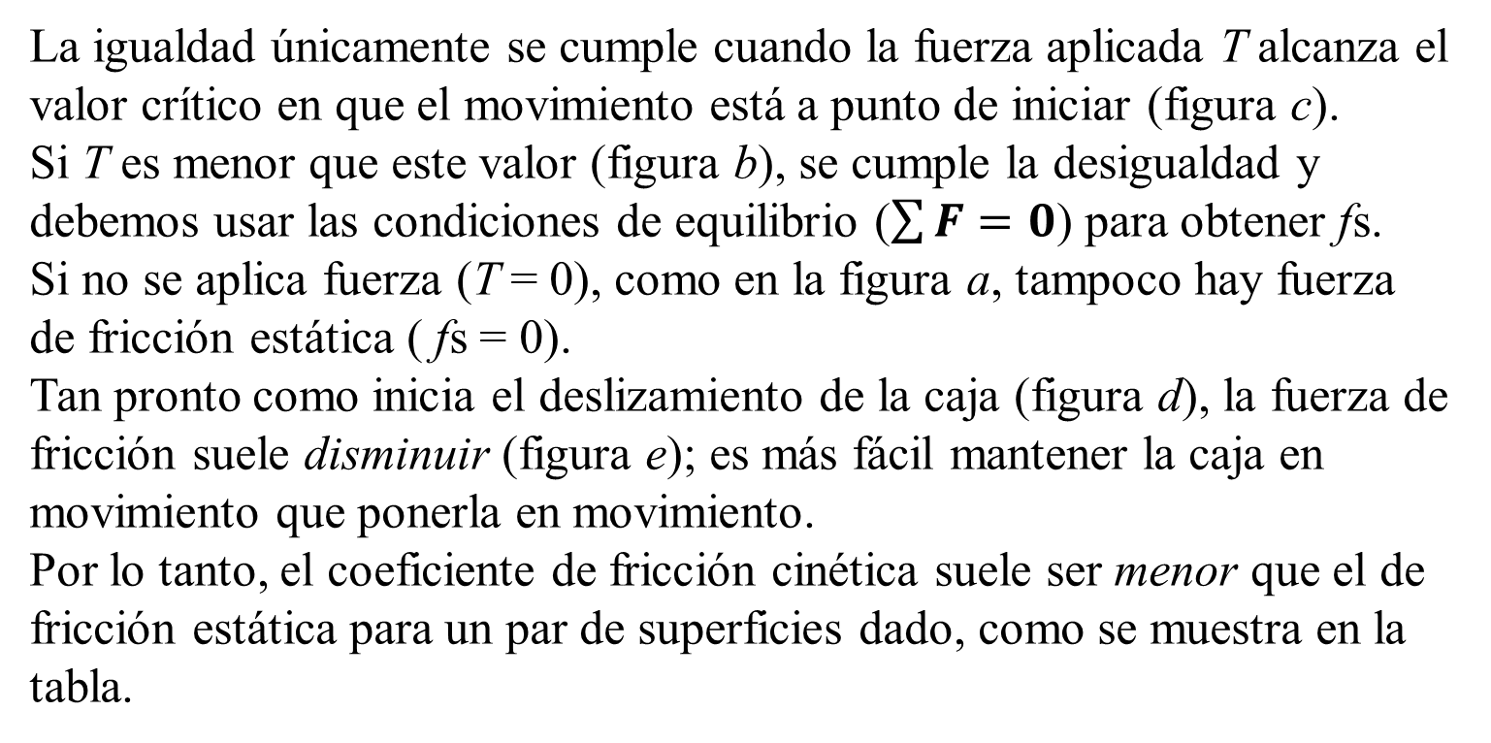
La igualdad únicamente se cumple cuando la fuerza aplicada T alcanza el valor crítico en que el movimiento está a punto de iniciar (figura c).
Si T es menor que este valor (figura b), se cumple la desigualdad y debemos usar las condiciones de equilibrio ($\sum{F=0}$) para obtener fs.
Si no se aplica fuerza (T = 0), como en la figura a, tampoco hay fuerza de fricción estática ( fs = 0).
Tan pronto como inicia el deslizamiento de la caja (figura d), la fuerza de fricción suele disminuir (figura e); es más fácil mantener la caja en movimiento que ponerla en movimiento.
Por lo tanto, el coeficiente de fricción cinética suele ser menor que el de
fricción estática para un par de superficies dado, como se muestra en la tabla.

Slide 48
En algunas situaciones, las superficies se atoran (fricción estática) y se deslizan (fricción cinética) de forma alterna.
Esto es lo que causa el molesto rechinar de las bisagras de las puertas o de los neumáticos que se derrapan en el asfalto.
Un ejemplo más concluyente es el movimiento de un arco de violín contra una cuerda.
En el riel con aire que se usa en los laboratorios de física, los deslizadores se mueven con muy poca fricción pues se apoyan en una capa de aire.
La fuerza de fricción depende de la velocidad; sin embargo, a rapideces comunes, el coeficiente de fricción efectivo es del orden de 0,001

Slide 50
Resistencia de fluidos y rapidez terminal
Si usted saca la mano por la ventanilla de un automóvil que viaja con gran rapidez, comprobará la existencia de la resistencia de un fluido, que es la fuerza que un fluido (ya sea gas o líquido) ejerce sobre un cuerpo que se mueve a través de él.
El cuerpo en movimiento ejerce una fuerza sobre el fluido para hacerlo a un lado.
Por la tercera ley de Newton, el fluido responde sobre el cuerpo con una fuerza igual y opuesta.
La dirección de la fuerza de resistencia de un fluido que actúa sobre un cuerpo siempre es opuesta a la dirección de la velocidad del cuerpo relativa al fluido.
La magnitud de la fuerza de resistencia de un fluido suele aumentar al incrementarse la rapidez del cuerpo en el fluido. Esto es muy diferente de la fuerza de fricción cinética entre dos superficies en contacto, que casi siempre podemos considerar independiente de la rapidez.

Slide 51
Para objetos pequeños que se mueven a rapideces muy bajas, la magnitud f de la fuerza de resistencia del fluido es aproximadamente proporcional a la rapidez v del cuerpo:
donde k es una constante de proporcionalidad que depende de la forma y el tamaño del cuerpo, así como de las propiedades del fluido.
La ecuación es adecuada para partículas de polvo que caen a través del aire o para una esfera que se deja caer en aceite.
Para objetos más grandes que se mueven a través del aire con la rapidez de una pelota de tenis o más rápido, la fuerza de resistencia es aproximadamente proporcional a v², en lugar de v, y se denomina arrastre del aire o tan sólo arrastre.
Los aviones, las gotas de lluvia y los ciclistas experimentan el arrastre del aire. En este caso es:

Slide 52
Por la dependencia de v², el arrastre aumenta rápidamente conforme se incrementa la rapidez.
El arrastre sobre un automóvil común es insignificante a bajas rapideces, pero comparable con la resistencia a la tracción, o mayor que ésta, a velocidades de autopista.
El valor de D depende de la forma y el tamaño del cuerpo, y de la densidad del aire.
Las unidades de la constante k son N s/m o kg/s, y que las unidades de la constante D son N s²/m2 o kg/m.
Por los efectos de la resistencia de fluidos, un objeto que cae en un fluido no tiene aceleración constante.
Para describir su movimiento, no podemos usar las relaciones de aceleración constante; en vez de ello, debemos partir de la segunda ley de Newton.

Slide 53
Como un ejemplo, suponga que usted suelta una esfera de metal en la superficie de un cubo de aceite, y la esfera cae hasta el fondo (figura a).

Slide 54
En este caso, la fuerza de resistencia del fluido está dada por la ecuación para baja velocidad.
¿Cuáles son la aceleración, la velocidad y la posición de la esfera de metal en función del tiempo?
El diagrama de cuerpo libre se muestra en la figura b.

Slide 55
Tomamos la dirección y positiva hacia abajo e ignoramos cualquier fuerza asociada con la flotación en el aceite.
Puesto que la esfera se mueve hacia abajo, la rapidez v es igual a la componente y de la velocidad vy y la fuerza de resistencia del fluido tiene la dirección -y.
No hay componentes x, así que la segunda ley de Newton da:
Al principio, cuando la esfera empieza a moverse, v_{y} = 0, la fuerza de resistencia es cero y la aceleración inicial es a_{y} = g.
Al aumentar la rapidez, también se incrementa la fuerza de resistencia hasta ser igual en magnitud al peso.
Ahora, mg - kv_{y} = 0, la aceleración se vuelve cero y ya no aumenta la rapidez.
La rapidez final v_{t}, llamada rapidez terminal, está dada por mg - kvt = 0, es decir,

Slide 56
La rapidez final v_{t}, llamada rapidez terminal, está dada por:
mg – k v_{t} = 0
es decir:

Slide 57
La figura muestra cómo varían la aceleración, la velocidad y la posición con el tiempo.

Slide 58
Conforme transcurre el tiempo, la aceleración se acerca a cero y la velocidad se aproxima a v_{t} (recuerde que elegimos la dirección positiva y hacia abajo).
La pendiente de la gráfica de y contra t se hace constante al hacerse constante la velocidad.
Para saber de dónde salen las gráficas de la figura, debemos obtener la relación entre rapidez y tiempo en el intervalo antes de alcanzar la rapidez terminal.
Volvemos a la segunda ley de Newton para la esfera que cae, que rescribimos usando a_{y} = dv_{y}/dt:

Slide 59
Después de reordenar términos y sustituir mg/k por v_{t}, integramos ambos miembros, recordando que v_{y} = 0 cuando t = 0:

Slide 61
Observe que v_{y} se hace igual a la rapidez terminal v_{t} sólo en el límite donde t → ∞; la esfera no puede alcanzar la rapidez terminal en un intervalo de tiempo finito.
La derivada de v_{y} con respecto al tiempo es a_{y}, y la integral de v_{y} en el tiempo es y.
Los resultados son:

Slide 63
Examine otra vez la figura, que muestra las gráficas de estas tres relaciones.
Al deducir la rapidez terminal supusimos que la fuerza de
resistencia del fluido era proporcional a la rapidez.
En el caso de un objeto que cae con gran rapidez en el aire, de modo que la resistencia del fluido sea igual a Dv² ,la rapidez terminal se alcanza cuando Dv² es igual al peso mg (figura a).

Slide 64
Esta expresión para la rapidez terminal explica por qué los objetos pesados tienden a caer en el aire con mayor rapidez que los ligeros.
Dos objetos con el mismo tamaño, pero con diferente masa (digamos, una pelota de ping-pong y una esfera de plomo del mismo radio) tienen la misma D pero diferente valor de m.
El objeto con mayor masa tiene mayor rapidez terminal y cae más rápidamente.
La misma idea explica por qué una hoja de papel cae más rápidamente si primero la arrugamos para formar una esfera: la masa m es la misma, pero el tamaño más pequeño reduce D (menos arrastre para una rapidez dada) y aumenta v_{t}.

Slide 65
Los paracaidistas usan el mismo principio para controlar su descenso.
La figura muestra la trayectoria de una pelota de béisbol con y sin arrastre del aire, suponiendo un coeficiente D = 1,3 10⁻³ kg/m (adecuado para una pelota bateada al nivel del mar).
Puede verse que tanto el alcance de la pelota como la altura
máxima alcanzada son considerablemente menores que los resultados obtenidos cuando se desprecia el arrastre.
Así, la trayectoria que calculamos despreciando la resistencia del aire, no es real.

Slide 66
DINÁMICA DEL MOVIMIENTO CIRCULAR
Estudiamos el movimiento circular uniforme mostrando que, cuando
una partícula se mueve en un círculo con rapidez constante, su aceleración tiene magnitud constante a_{rad} dada por:
El subíndice “rad” nos recuerda que en cada punto la aceleración siempre es radial hacia el centro del círculo, perpendicular a la velocidad instantánea, la aceleración centrípeta o radial.
También podemos expresar la aceleración centrípeta arad en términos del periodo T, el tiempo que tarda una revolución:

Slide 67
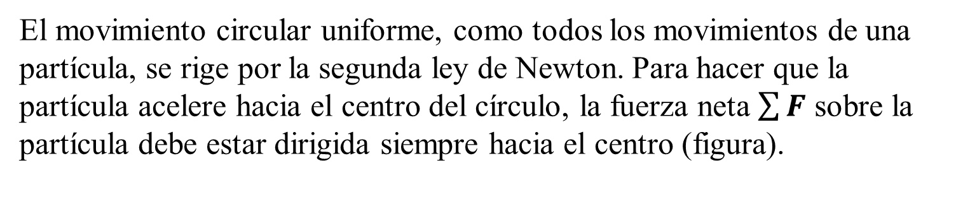
El movimiento circular uniforme, como todos los movimientos de una partícula, se rige por la segunda ley de Newton. Para hacer que la partícula acelere hacia el centro del círculo, la fuerza neta $\sum{F}$ sobre la partícula debe estar dirigida siempre hacia el centro (figura).

Slide 68
La magnitud de la aceleración es constante, así que la magnitud
F_{neta} de la fuerza neta también debe ser constante.
Si la fuerza neta hacia adentro deja de actuar, la partícula saldrá disparada en una línea recta tangente al círculo (figura).

Slide 69
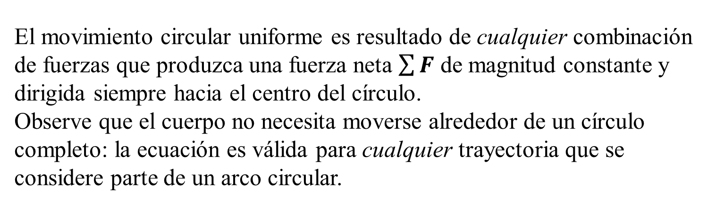
La magnitud de la aceleración radial está dada por a_{rad} = v²/R, así que la magnitud F_{neta} de la fuerza neta sobre una partícula de masa m, en movimiento circular uniforme, debe ser:
El movimiento circular uniforme es resultado de cualquier combinación de fuerzas que produzca una fuerza neta $\sum{F}$ de magnitud constante y dirigida siempre hacia el centro del círculo.
Observe que el cuerpo no necesita moverse alrededor de un círculo
completo: la ecuación es válida para cualquier trayectoria que se considere parte de un arco circular.

Slide 82
Curvas peraltadas y el vuelo de aviones
Los resultados del ejemplo visto también son válidos para un avión cuando da vuelta mientras vuela horizontalmente (figura).

Slide 83
Cuando un avión vuela en línea recta con rapidez constante y sin variar su altitud, su peso se equilibra exactamente con la fuerza de sustentación L ejercida por el aire. (La fuerza de sustentación hacia arriba que el aire
ejerce sobre las alas es una reacción al empuje hacia abajo que las alas ejercen sobre el aire, al moverse a través de éste).
Para hacer que el avión dé vuelta, el piloto lo inclina hacia un lado para que la fuerza de sustentación tenga una componente horizontal, como
en la figura. (El piloto también altera el ángulo con que las alas “muerden” el aire, de modo que la componente vertical de la sustentación siga equilibrando el peso).
El ángulo de inclinación está relacionado con la rapidez v del avión y con el radio R de la vuelta por la misma expresión: tan β = v²/gR.
Si se desea que el avión dé una vuelta cerrada (R pequeño) con gran rapidez (v grande), tan b debe ser grande, y el ángulo de inclinación requerido b debe acercarse a 90°.

Slide 84
También podemos aplicar los resultados anteriormente vistos al piloto de un avión.
El diagrama de cuerpo libre del piloto es idéntico al de la figura; el asiento ejerce la fuerza normal n = mg/cos b sobre el piloto.

Slide 85
n es igual al peso aparente del piloto, que es mayor que su peso real mg. En una vuelta cerrada con un ángulo de inclinación β grande, el peso aparente del piloto puede ser enorme: n = 5,8 m g con β = 80° y
n = 9,6 m g con b = 84°.
Los pilotos llegan a desmayarse en tales vueltas porque el peso aparente de su sangre aumenta en la misma proporción, y el corazón no es lo bastante fuerte como para bombear al cerebro una sangre aparentemente tan “pesada”.

Slide 86
Movimiento en un círculo vertical
En los ejemplos anteriores, el cuerpo se movía en un círculo horizontal.
El movimiento en un círculo vertical no es diferente en principio; no obstante, hay que tratar con cuidado el peso del cuerpo.
El ejemplo que sigue ilustra esa necesidad.

Slide 91
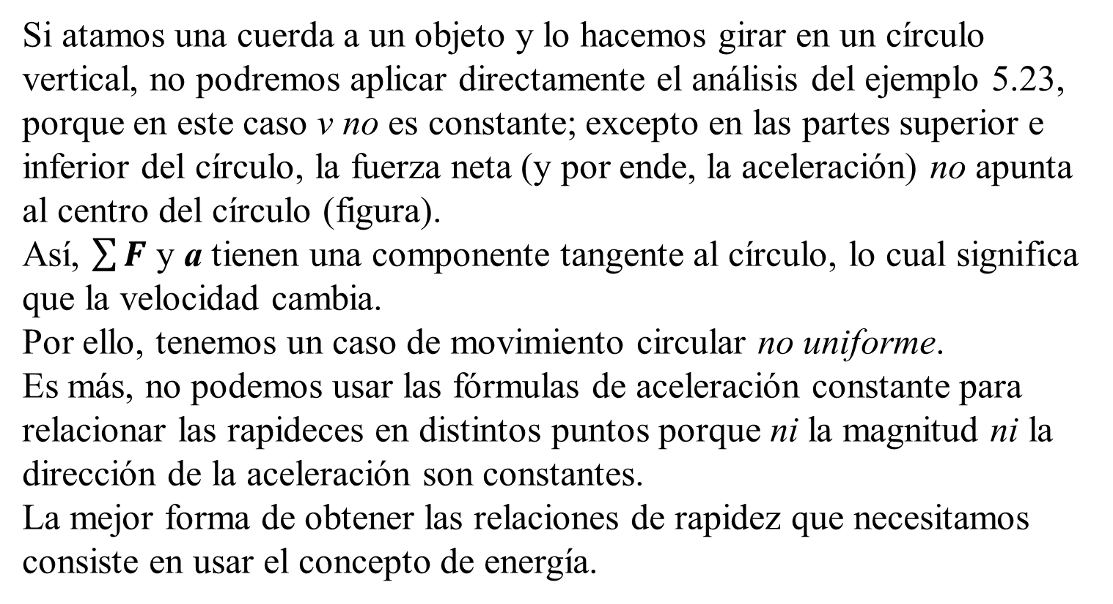
Si atamos una cuerda a un objeto y lo hacemos girar en un círculo vertical, no podremos aplicar directamente el análisis del ejemplo 5.23, porque en este caso v no es constante; excepto en las partes superior e inferior del círculo, la fuerza neta (y por ende, la aceleración) no apunta al centro del círculo (figura).
Así, $\sum{F}$ y a tienen una componente tangente al círculo, lo cual significa que la velocidad cambia.
Por ello, tenemos un caso de movimiento circular no uniforme.
Es más, no podemos usar las fórmulas de aceleración constante para relacionar las rapideces en distintos puntos porque ni la magnitud ni la dirección de la aceleración son constantes.
La mejor forma de obtener las relaciones de rapidez que necesitamos consiste en usar el concepto de energía.

